Slide 1



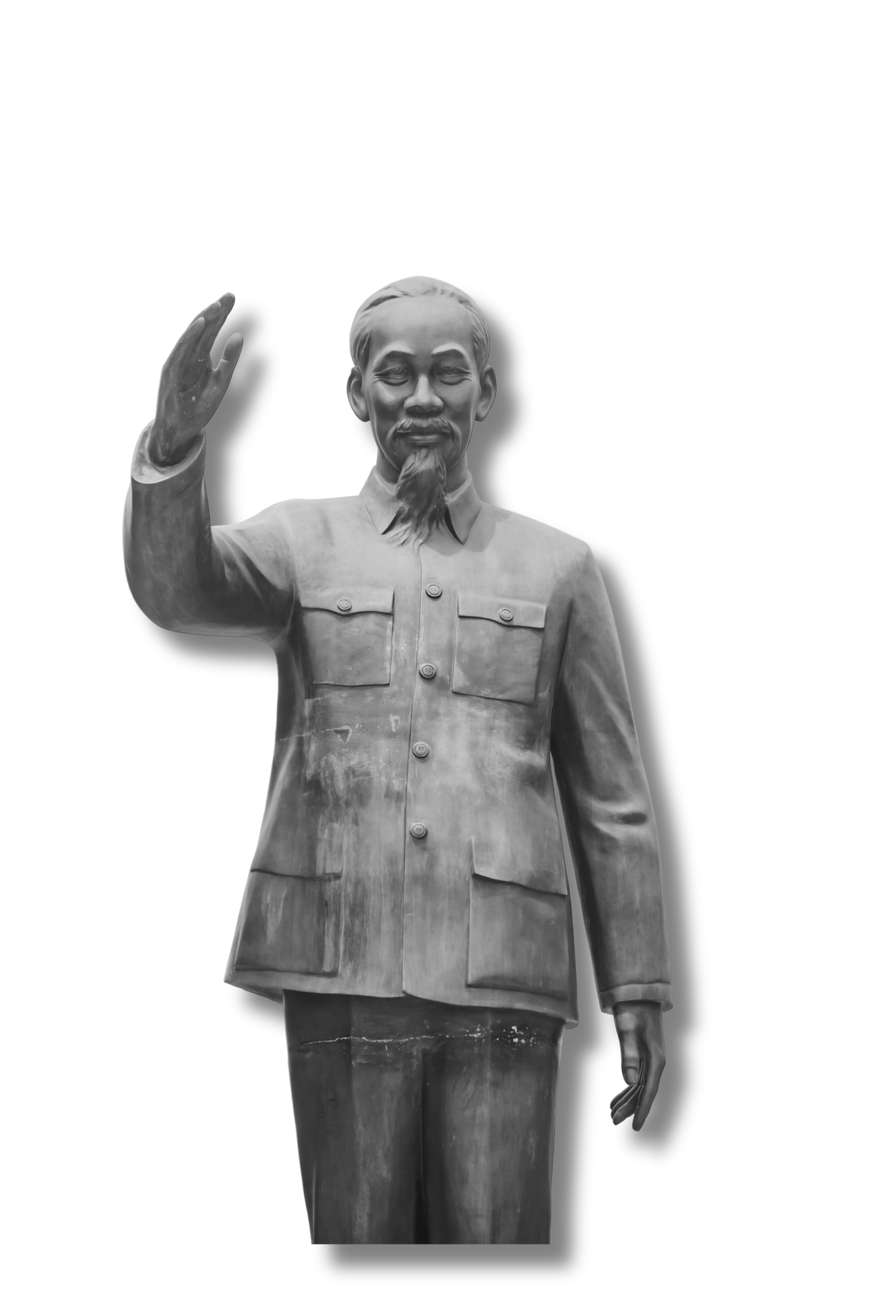
Tư tưởng Hồ Chí Minh
về đại đoàn kết toàn dân tộc
Nhóm 4 - Chủ đề 5

Slide 2
Nội dung
01
Vai trò của đại đoàn kết dân tộc
02
Nội dung của đại đoàn kết dân tộc
03
Hình thức tổ chức khối đại đoàn kết dân tộc
04
Vận dụng

Slide 3
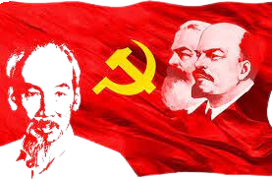
Nội dung
01
Vai trò của đại đoàn kết dân tộc
Đại đoàn kết dân tộc là vấn đề có ý nghĩa chiến lược, quyết định thành công của cách mạng
a
Đại đoàn kết dân tộc là mục tiêu, nhiệm vụ hàng đầu của Đảng, của dân tộc
b
c
Liên hệ bản thân

Slide 4

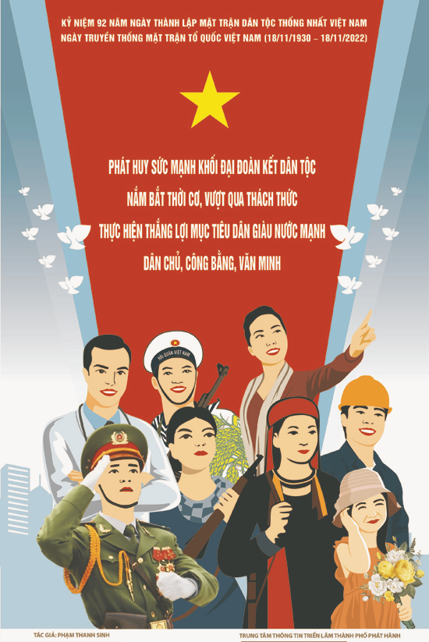
01
Vai trò của đại đoàn kết dân tộc
Đại đoàn kết dân tộc là vấn đề có ý nghĩa chiến lược, quyết định thành công của cách mạng
a
Hình thành sức mạnh to lớn của toàn dân tộc
Truyền thống quý báu của dân tộc Việt Nam
Vấn đề mang tính sống còn của dân tộc Việt Nam
“Cách mạng muốn thành công và thành công đến nơi thì phải tập hợp được tất cả lực lượng có thể tập hợp được, xây dựng khối đại đoàn kết dân tộc bền vững.”

Slide 5
Đại đoàn kết dân tộc là mục tiêu, nhiệm vụ hàng đầu của Đảng, của dân tộc
b
Đại đoàn kết dân tộc là vấn đề có ý nghĩa chiến lược, quyết định thành công của cách mạng
a
Thành tựu và ý nghĩa
Các thành tựu:
Mặt trận Việt Minh ➡ Cách mạng tháng Tám thành công ➡ thành lập nước Việt Nam Dân chủ Cộng hòa)
Mặt trận Liên Việt ➡ Lập lại hòa bình ở Đông Dương, hoàn toàn giải phóng Miền Bắc
Mặt trận Tổ quốc Việt Nam ➡ thắng lợi trong công cuộc khôi phục kinh tế, cải tạo xã hội chủ nghĩa và xây dựng chủ nghĩa xã hội ở miền Bắc
“ ĐOÀN KẾT LÀ SỨC MẠNH,
LÀ THEN CHỐT CỦA THÀNH CÔNG”

Slide 6
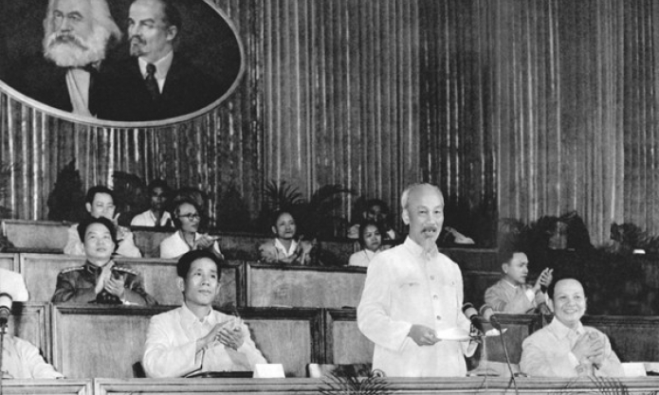
Thành tựu và ý nghĩa
Đại đoàn kết dân tộc là mục tiêu, nhiệm vụ hàng đầu của Đảng, của dân tộc
b
Mục tiêu, nhiệm vụ hàng đầu của Đảng Lao động Việt Nam gồm tám chữ: “đoàn kết toàn dân, phụng sự Tổ quốc”

Slide 7
Đại đoàn kết dân tộc là mục tiêu, nhiệm vụ hàng đầu của Đảng, của dân tộc
b
Trước cách mạng tháng 8:
Đoàn kết
Làm cách mạng hay kháng chiến để đòi độc lập

Slide 8
Đại đoàn kết dân tộc là mục tiêu, nhiệm vụ hàng đầu của Đảng, của dân tộc
b
Trước cách mạng tháng 8:
Đoàn kết
Làm cách mạng hay kháng chiến để đòi độc lập
Sau hiệp định Genève:
Đoàn kết
Xây dựng xã hội chủ nghĩa
Đấu tranh thống nhất nước nhà

Slide 9
c
Liên hệ bản thân
Đại đoàn kết dân tộc là mục tiêu, nhiệm vụ hàng đầu của Đảng, của dân tộc
b
“ Cách mạng là sự nghiệp của quần chúng,
phải do quần chúng, vì quần chúng”

Slide 10
Nội dung
Đại đoàn kết dân tộc là mục tiêu, nhiệm vụ hàng đầu của Đảng, của dân tộc
b
c
Liên hệ bản thân
Mỗi cá nhân cần tu dưỡng đạo đức theo gương chủ tịch Hồ Chí Minh.
Cố gắng học tập rèn luyện và hoàn thành tốt nhiệm vụ được giao, giữ lập trường và chống xuyên tạc.
Tùy theo sức và vị trí, cá nhân luôn nâng cao tinh thần cảnh giác và nâng cao trình độ để thích ứng với điều kiện xã hội mới.
Cần phải có tư tưởng chính trị vững vàng, xác định phấn đấu vì một mục tiêu chung là hiệu quả công việc, không gây mất đoàn kết nội bộ.

Slide 11
c
Liên hệ bản thân
Nội dung
01
Vai trò của đại đoàn kết dân tộc
02
Nội dung của đại đoàn kết dân tộc
03
Hình thức tổ chức khối đại đoàn kết dân tộc
04
Vận dụng

Slide 12
Nội dung
02
Nội dung của đại đoàn kết dân tộc
03
Hình thức tổ chức khối đại đoàn kết dân tộc
04
Vận dụng

Slide 13
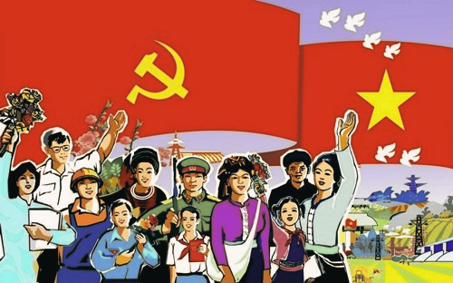
Nội dung
02
Nội dung của đại đoàn kết dân tộc
a
Lực lượng của khối đại đoàn kết dân tộc
b
Điều kiện để xây dựng khối đại đoàn kết dân tộc
c
Liên hệ bản thân

Slide 14
a
Lực lượng của khối đại đoàn kết dân tộc
• Đại đoàn kết dân tộc bao gồm toàn thể nhân dân cả nước, tất cả con người Việt Nam yêu nước ở Việt Nam và trên toàn thế giới.
• Các giai cấp, các ngành nghề, các dân tộc anh em, các lứa tuổi, các đảng phái, đồng bào các tôn giáo
• “Nhân Dân” đóng vai trò chủ thể của khối đại đoàn kết toàn dân.

Slide 15
b
Điều kiện để xây dựng khối đại đoàn kết dân tộc
a
Lực lượng của khối đại đoàn kết dân tộc
Lực lượng nền tảng cho khối đại đoàn kết dân tộc là đại đa số nhân nhân (công nhân , nông dân và tri thức)
Để nền tảng của khối đại đoàn kết vững mạnh:
Đoàn kết đại đa số nhân dân được ưu tiên
Phải đoàn kết các tầng lớp nhân dân khác
Đoàn kết và thống nhất trong bộ máy của Đảng được chú trọng xem là yếu tố " hạt nhân".
Đảng và nhân dân cùng đoàn kết chính là sức mạnh để đưa cách mạng đi đến thắng lợi.

Slide 16
a
Lực lượng của khối đại đoàn kết dân tộc
b
Điều kiện để xây dựng khối đại đoàn kết dân tộc
Phải lấy lợi ích chung làm điểm quy tụ, đồng thời phải tôn trọng các lợi ích khác biệt chính đáng: lấy lợi ích tối cao, căn bản của nhân dân là mục tiêu phấn đấu ( nguyên tắc “bất di bất dịch”).
Thực hiện đại đoàn kết toàn dân phải kế thừa truyền thống yêu nước, đoàn kết vốn có của dân tộc; là truyền thống quý báu từ xưa đến nay.
Phải có long khoan dung, độ lượng với con người: đối với đồng bào lạc lối, ta phải lấy tình thân ái cảm hóa họ.
Phải có niềm tin vào nhân dân: nhân dân chính là chỗ dựa vững chắc và là nguồn sức mạnh vô địch.

Slide 17
Nội dung
b
Điều kiện để xây dựng khối đại đoàn kết dân tộc
Bài học rút ra từ tư tưởng Hồ Chí Minh:
Tầm quan trọng của tinh thần yêu nước của bản thân mỗi cá nhân.
Tầm quan trọng của công bằng, bình đẳng, quyền tự do và độc lập.
Lòng vị tha, tinh thần đoàn kết.
Đây là những giá trị cốt lõi mà mỗi người trong xã hội nên hướng đến để xây dựng một xã hội hòa bình và tiến bộ.

Slide 18
b
Điều kiện để xây dựng khối đại đoàn kết dân tộc
Nội dung
02
Nội dung của đại đoàn kết dân tộc
03
Hình thức tổ chức khối đại đoàn kết dân tộc
04
Vận dụng

Slide 19
Nội dung
03
Hình thức tổ chức khối đại đoàn kết dân tộc
04
Vận dụng

Slide 20
03
Hình thức tổ chức khối đại đoàn kết dân tộc
a
Hình thức tổ chức của khối đại đoàn kết dân tộc là gì
Một số nguyên tắc xây dựng và hoạt động của mặt trận dân tộc thống nhất
b
c
Phương thức xây dựng khối đại đoàn kết dân tộc
d
Liên hệ thực tiễn

Slide 21
Một số nguyên tắc xây dựng và hoạt động của mặt trận dân tộc thống nhất
b
a
Hình thức tổ chức của khối đại đoàn kết dân tộc là gì
Là mặt trận dân tộc thống nhất.
Mặt trận dân tộc thống nhất là tổ chức chính trị - xã hội rộng lớn của nhân dân Việt Nam, là nơi quy tụ, tập hợp đông đảo các giai cấp, tầng lớp, dân tộc, tôn giáo, đảng phái, các tổ chức, cá nhân yêu nước ở trong và ngoài nước vì mục tiêu chung là độc lập dân tộc, thống nhất của Tổ quốc và tự do, hạnh phúc của nhân dân.

Slide 22
c
a
Phương thức xây dựng khối đại đoàn kết dân tộc
Hình thức tổ chức của khối đại đoàn kết dân tộc là gì
Một số nguyên tắc xây dựng và hoạt động của mặt trận dân tộc thống nhất
b
Một là, phải được xây dựng trên nền tảng liên minh công nhân - nông dân - trí thức và đặt dưới sự lãnh đạo của Đảng.
Hai là, phải hoạt động theo quy tắc hiệp thương dân chủ. Mặt trận dân tộc thống nhất là tổ chức chính trị - xã hội rộng lớn của cả dân tộc, bao gồm nhiều giai cấp, tầng lớp, đảng phái, dân tộc, tôn giáo khác nhau, với nhiều lợi ích khác nhau.
Ba là, phải đoàn kết lâu dài, chặt chẽ, đoàn kết thật sự, chân thành, thân ái giúp đỡ nhau cùng tiến bộ.

Slide 23
d
Một số nguyên tắc xây dựng và hoạt động của mặt trận dân tộc thống nhất
b
Liên hệ thực tiễn
c
Phương thức xây dựng khối đại đoàn kết dân tộc
Một là, làm tốt công tác vận động quần chúng (dân vận).
Hai là, thành lập đoàn thể, tổ chức quần chúng phù hợp với từng đối tượng để tập hợp quần chúng.
Ba là, các đoàn thể, tổ chức quần chúng được tập hợp và đoàn kết trong mặt trận dân tộc thống nhất.

Slide 24
Nội dung
c
Phương thức xây dựng khối đại đoàn kết dân tộc
d
Liên hệ thực tiễn
Rèn luyện và tu dưỡng đạo đức thường xuyên
Ý thức trách nhiệm tâm huyết với công việc nghề nghiệp
Cập nhật thông tin và học hỏi từ những tấm gương đạo đức tốt
Thẳng thắn, trung thực và chân thành
Giữ gìn đoàn kết cơ quan đơn vị và nêu gương trước đảng viên quần chúng
Tự phê bình và phê bình theo tấm gương đạo đức Hồ Chí Minh

Slide 25
d
Liên hệ thực tiễn
Nội dung
03
Hình thức tổ chức khối đại đoàn kết dân tộc
04
Vận dụng

Slide 26

Nội dung
04
Vận dụng

Slide 27



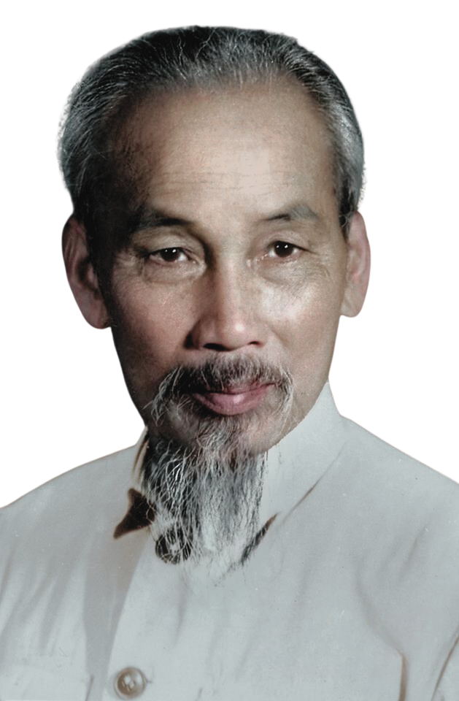



Nội dung
04
Vận dụng
Quán triệt tư tưởng Hồ Chí Minh về đoàn kết trong chủ trương, đường lối của Đảng
Xây dựng khối đại đoàn kết dân tộc trên nền tảng liên minh công-nông-trí
Đoàn kết dân tộc phải gắn với đoàn kết quốc tế

Slide 28
Quiz

Slide 29
THANK
YOU!

